Slide 1
Mikrobiologie 5
eine Alexander Voigts
© 2000 Präsentation

Slide 2
Leuchtbakterientest
Mutatox hat das leuchten verlernt. Bei Mutagenität --> Mutatox leuchtet wieder !
Meeresbakterien: Salzkonzentration muß vorhanden sein !
Auch leuchten bei BAYER Leverkusen !

Slide 3
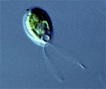

Slide 4
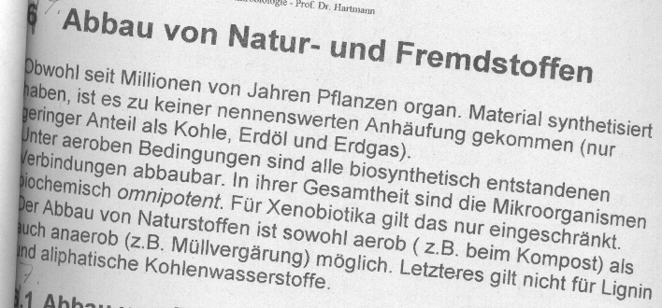
7. Abbau von Müll und Fremdstoffen

Slide 6
?

Slide 7
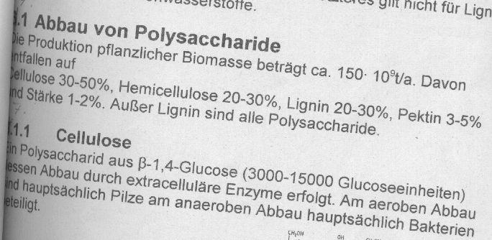
7.1. Abbau von Polysacchariden

Slide 8
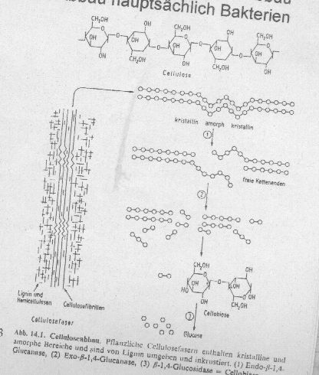

Slide 9
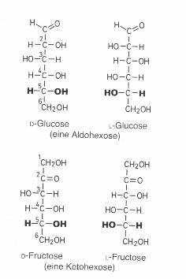
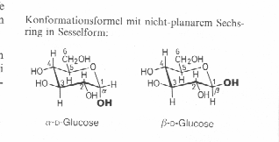
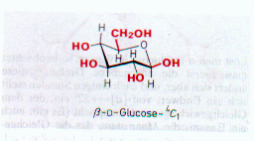
Einführung in die Zuckerchemie
ta
tü
ta
ta
c = chair Sesselform

Slide 10
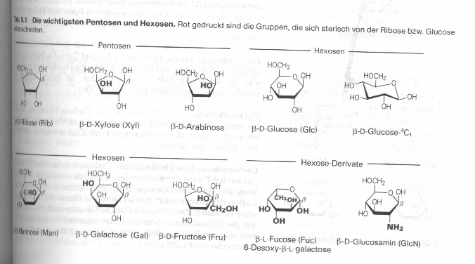
Übersicht über die Zucker

Slide 11
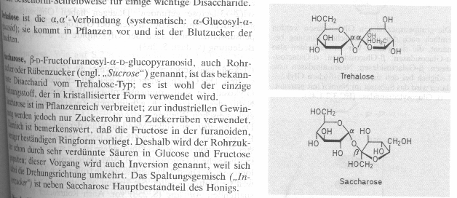
Saccharose

Slide 12
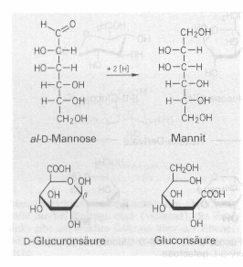

Slide 13
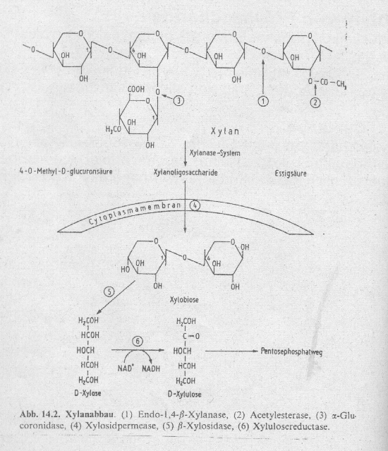

Slide 14
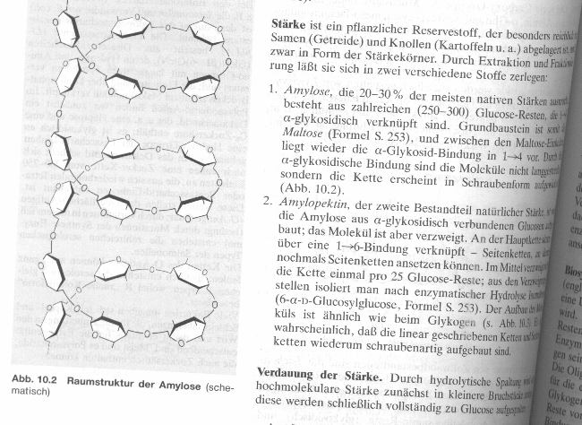

Slide 15
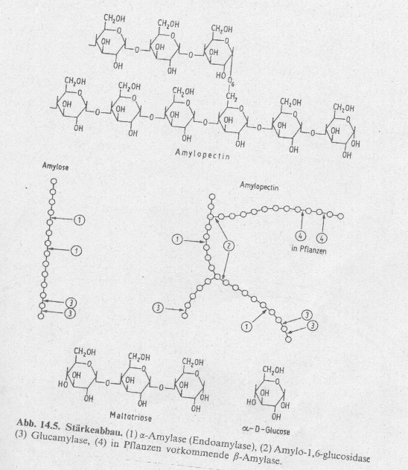

Slide 16
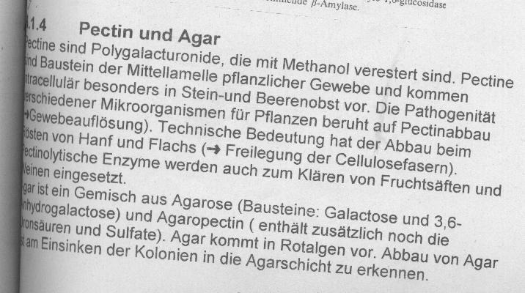
7.1.4. Pektin und Agar

Slide 17
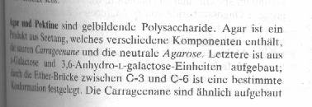

Slide 18
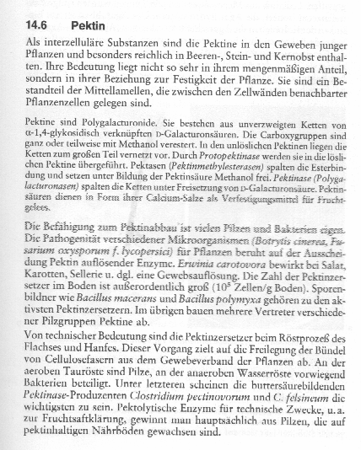

Slide 19
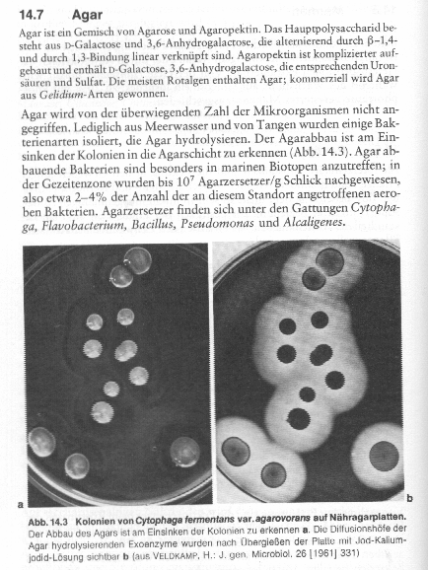

Slide 20
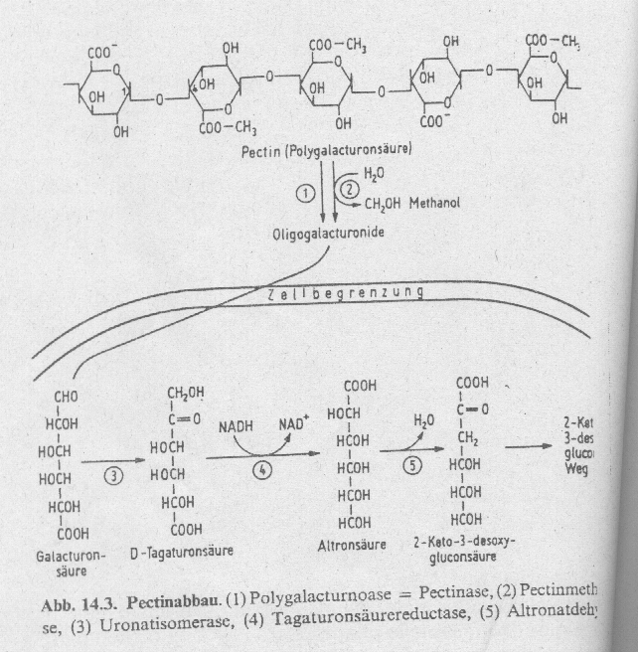

Slide 21
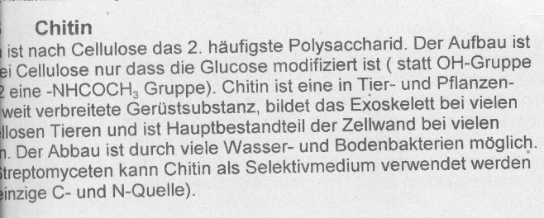
7.1.5 Chitin

Slide 22
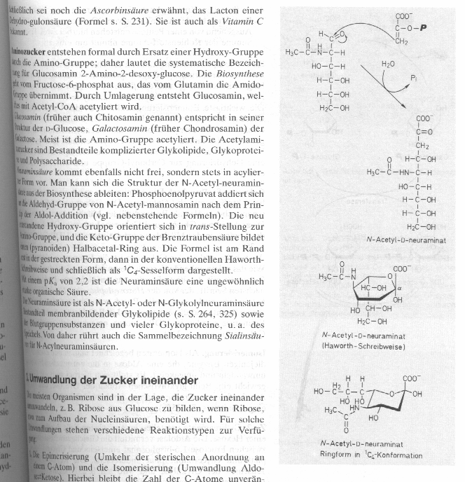

Slide 23
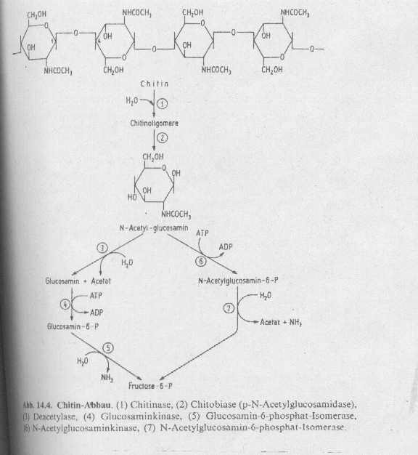

Slide 24
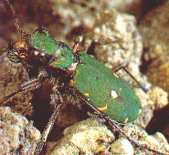

Slide 25
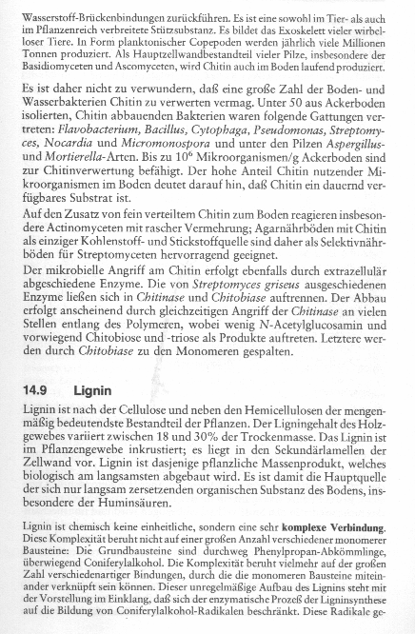

Slide 26
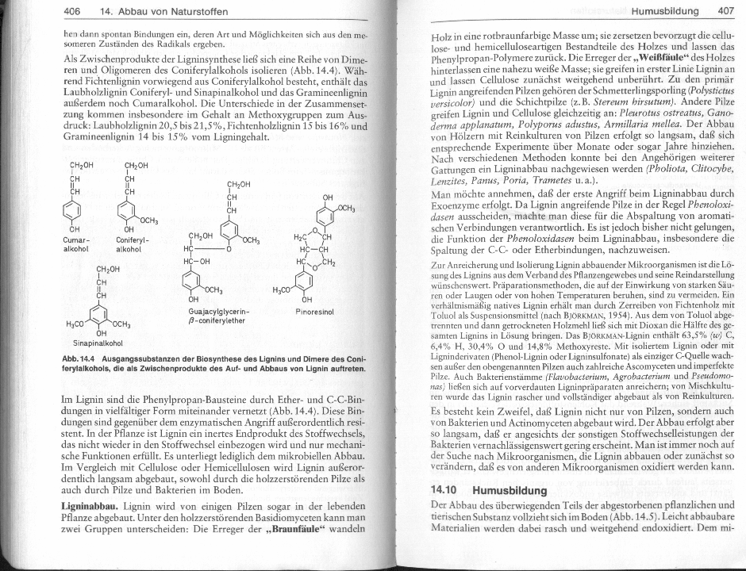

Slide 27
7.2. Lignin

Slide 28
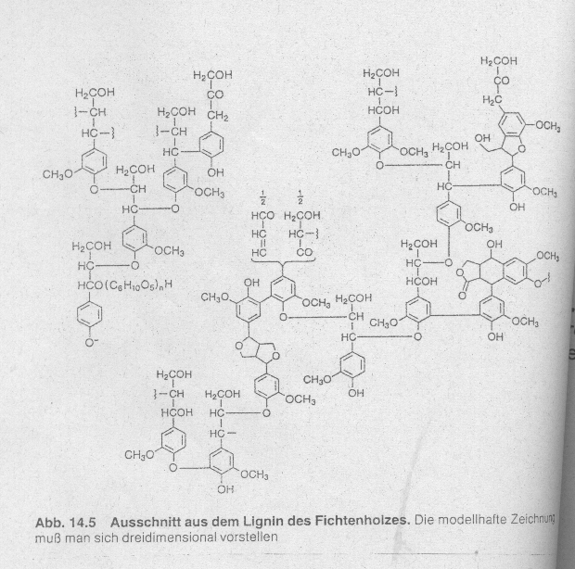

Slide 29
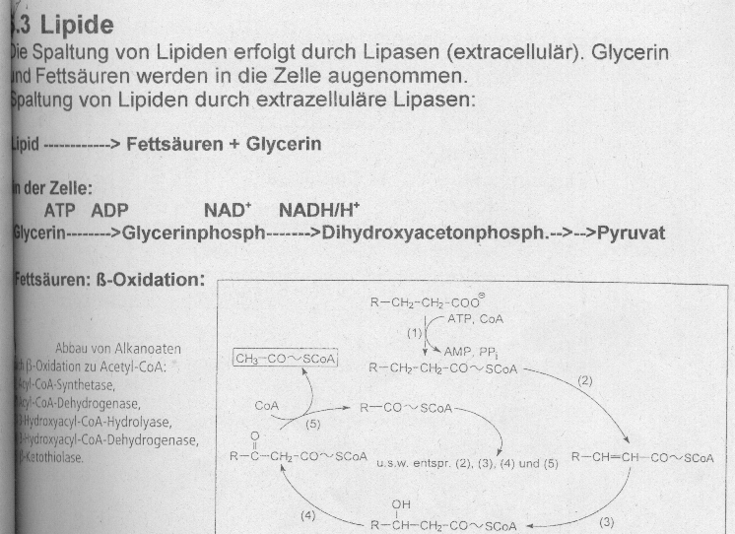
7.3. Lipide

Slide 30
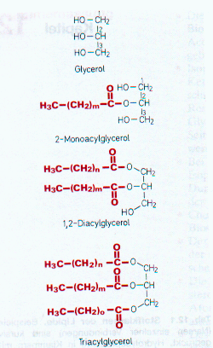
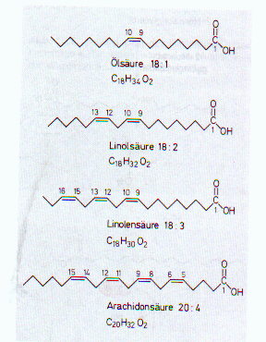

Slide 31
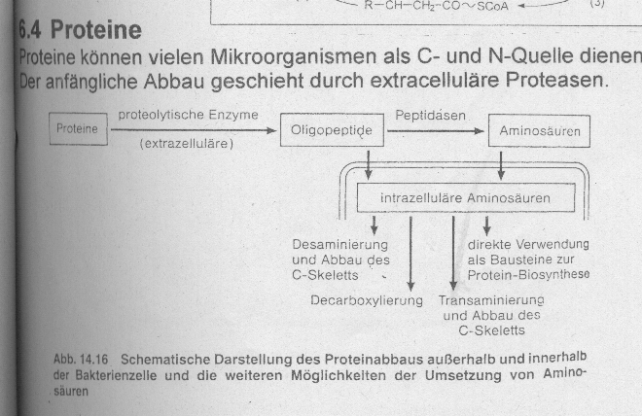
7.4. Proteine

Slide 32
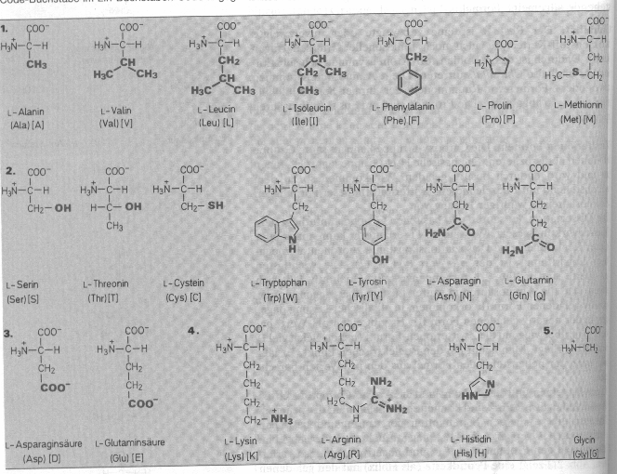

Slide 33
